Slide 1
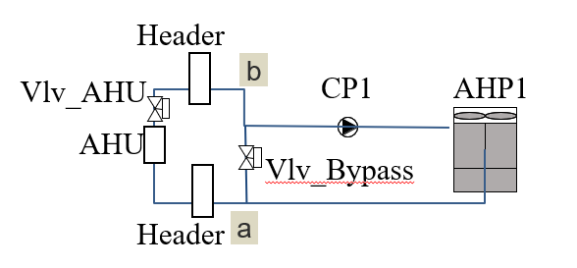
システム変更：空冷HPを1台から2台に
2AHP_simpleAHU.py
Vlv_AHU
AHU
Vlv_Bypass
AHP1
CP1
AHP2
CP2

Slide 2
2AHP_simpleAHU.py
条件変更：
負荷流量・負荷熱量は4倍に
Vlv_AHU
AHU
制御変更：
AHP（CP）台数制御
Vlv_Bypass
AHP1
CP1
2台
効果待ち時間：30分
1台
AHP2
CP2
0.12
0.15 m³/min
負荷流量

Slide 3
2AHP_simpleAHU.py
Vlv_AHU
その他：
基本的にはそのまま。
ただし、うまく計算が回らない可能性があるため、PIパラメータを調整する必要があるかもしれない
AHU
Vlv_Bypass
AHP1
CP1
AHP2
CP2

